Slide 1
Άνοιγμα/κλείσιμο Υπολογιστή

Slide 2
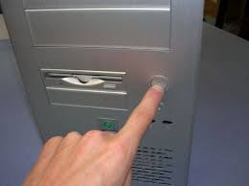
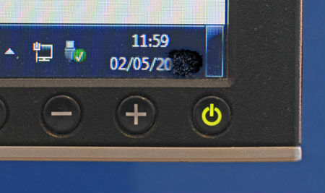
Πως ανοίγουμε/κλείνουμε τον υπολογιστή
Ανοίγουμε τον υπολογιστή πατώντας το κουμπί On/Off που βρίσκεται στην κεντρική μονάδα επεξεργασίας.
Aνοίγουμε την οθόνη από το κουμπί On/Off που βρίσκεται συνήθως κάτω δεξιά και περιμένουμε λίγα δευτερόλεπτα για να ολοκληρωθεί η διαδικασία εκκίνησης .

Slide 3
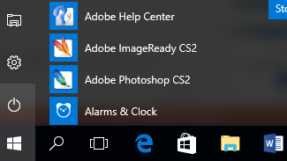
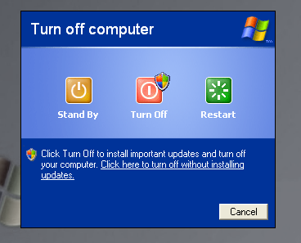
Πως ανοίγουμε/κλείνουμε τον υπολογιστή
Κλείνουμε το υπολογιστή με τον εξής τρόπο:
Πατάμε με το ποντίκι (αριστερό κλικ) στο κουμπί Start με το σήμα των Windows στο κάτω αριστερό μέρος της οθόνης. Ακολούθως στο κουμπί στο κάτω δεξιό μέρος του παραθύρου που ανοίγει, αν γράφει Σβήσιμο/Turn Off πατάμε εκεί. Ειδάλλως, αν γράφει κάτι άλλο στο κουμπί, πατάμε στο διπλανό του βελάκι που δείχνει προς τα δεξιά και στη λίστα εντολών ("μενού") που ανοίγει πατάμε Σβήσιμο/Turn Off.
Το κλείσιμο της οθόνης δεν είναι υποχρεωτικό.

Slide 4
Πως ανοίγουμε/κλείνουμε τον υπολογιστή
Υπάρχει και μία άλλη διαδικασία που ονομάζεται Επανεκκίνηση / Restart. Η διαδικασία αυτή εκτελεί ένα κλείσιμο του υπολογιστή και αμέσως μετά τον ξανανοίγει. Χρειάζεται σε αρκετές περιπτώσεις στις οποίες αλλάξαμε κάποιες ρυθμίσεις στον υπολογιστή μας ή στις οποίες βλέπουμε ότι κάτι δε λειτουργεί σωστά. Το κλείσιμο και το άνοιγμα επαναφέρουν των υπολογιστή σε λειτουργία με τις σωστές ρυθμίσεις.
Η επανεκκίνηση γίνεται όπως ακριβώς το κλείσιμο που περιγράψαμε παραπάνω, αλλά πατώντας Restart/ Επανεκκίνηση αντί για Απενεργοποίηση/Turn Off.

Slide 5
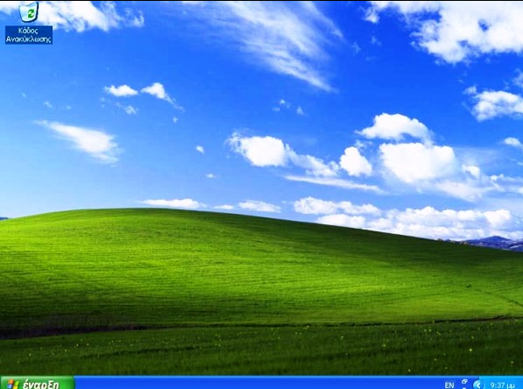
Επιφάνεια εργασίας ενός υπολογιστή
Όταν κοιτάζουμε την οθόνη ενός υπολογιστή με λειτουργικό σύστημα Windows στον οποίο δεν εκτελείται καμία λειτουργία, αυτό που βλέπουμε είναι η επιφάνεια εργασίας ή desktop.
Βασικό τμήμα της επιφάνειας εργασίας είναι η Γραμμή Εργασιών (Taskbar) η οποία βρίσκεται στο κάτω μέρος.

Slide 6
Γραμμή εργασιών (taskbar) σε έναν υπολογιστή
Στο δεξιό άκρο της γραμμής εργασιών :
Αναγράφεται η ώρα και η ημερομηνία. Αν κάνουμε διπλό κλικ επάνω στην ώρα ανοίγει σε παράθυρο το πρόγραμμα του ρολογιού και του ημερολογίου των Windows, απ' όπου μπορούμε να ρυθμίσουμε την τρέχουσα ώρα και ημερομηνία.

Slide 7
Γραμμή εργασιών (taskbar) σε έναν υπολογιστή
Αναγράφεται η γλώσσα στην οποία γράφουμε με το πληκτρολόγιο. Η ένδειξη "ΕΝ" δείχνει ότι γράφουμε στα αγγλικά. Η ένδειξη "ΕΛ" δείχνει ότι γράφουμε στα ελληνικά. Κάθε φορά που πατάμε αριστερό Alt και αριστερό Shift μαζί στο πληκτρολόγιό μας, η τρέχουσα γλώσσα αλλάζει. Εναλλακτικά, μπορούμε να κάνουμε κλικ επάνω στο ΕΝ ή ΕΛ, και στο παράθυρο που θα ανοίξει να επιλέξουμε ποια γλώσσα θέλουμε να είναι τρέχουσα για το πληκτρολόγιο.

Slide 8
Γραμμή εργασιών (taskbar) σε έναν υπολογιστή
Εμφανίζεται από ένα μικρό εικονίδιο για διάφορα προγράμματα που είναι ενεργά στον υπολογιστή μας. Κάνοντας κλικ επάνω σε καθένα από αυτά ανοίγει παράθυρο σχετικό με το πρόγραμμα. Στα Windows αυτά τα εικονίδια εμφανίζονται όταν κάνουμε κλικ στο μικρό βελάκι που φαίνεται στην παρακάτω εικόνα:

Slide 9
Γραμμή εργασιών (taskbar) σε έναν υπολογιστή
Στην ίδια περιοχή ρυθμίζουμε και την ένταση του ήχου που αναπαράγεται από τα ηχεία ή τα ακουστικά μας, κάνοντας κλικ στο εικονίδιο του μεγαφώνου και ακολούθως σύροντας το δείκτη με το ποντίκι, κρατώντας πατημένο τα αριστερό κουμπί του ποντικιού.

Slide 10
Γραμμή εργασιών (taskbar) σε έναν υπολογιστή
Ανάμεσα στο δεξί και το αριστερό άκρο της γραμμής εργασιών / taskbar βρίσκεται μία περιοχή στην οποία τοποθετείται μία εικόνα - κουμπί για κάθε πρόγραμμα που τρέχουμε κάθε στιγμή στον υπολογιστή.
Στο αριστερό άκρο της εικόνας φαίνονται δύο εικονίδια - κουμπιά για προγράμματα που τρέχουν. Το αριστερό είναι για το Firefox και το δεξιό για το Σημειωματάριο / Notepad.

Slide 11
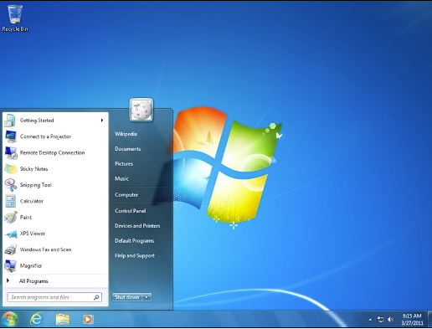
Γραμμή εργασιών (taskbar) σε έναν υπολογιστή
Στο αριστερό άκρο της γραμμής εργασιών βρίσκεται το βασικό κουμπί Start /Έναρξη από το οποίο ξεκινάμε όλες τις λειτουργίες και ρυθμίσεις του υπολογιστή.
Όταν πατήσουμε το κουμπί Start / Έναρξη εμφανίζονται τα πιο συχνά χρησιμοποιούμενα προγράμματα του Η/Υ. Αν κάνουμε κλικ πανω στο “All Programs / Όλα τα προγράμματα” θα εμφανιστούν στην λίστα μας όλα τα προγράμματα του υπολογιστή.

Slide 12
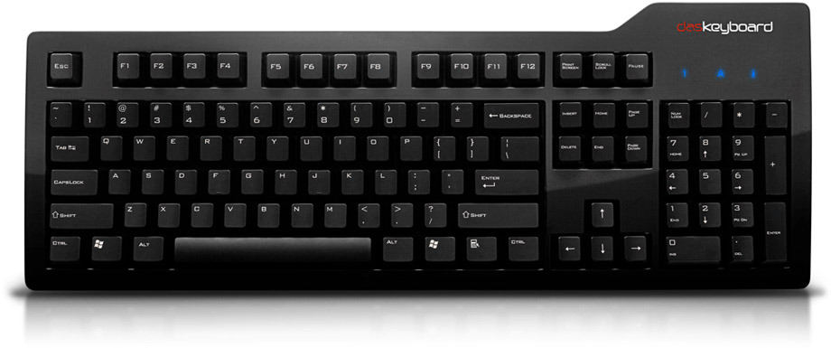
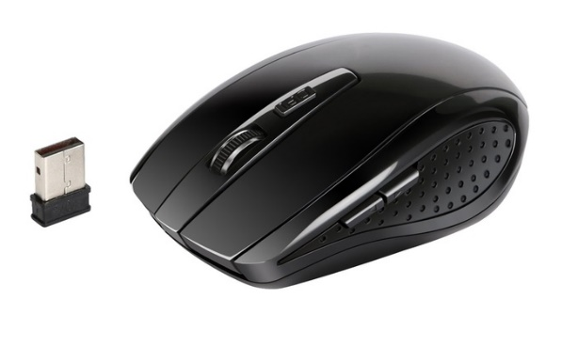
Χρήση πληκτρολογίου/ποντικιού
Με το πληκτρολόγιο και το ποντίκι ο χρήστης δίνει εντολές στον υπολογιστή.

Slide 13
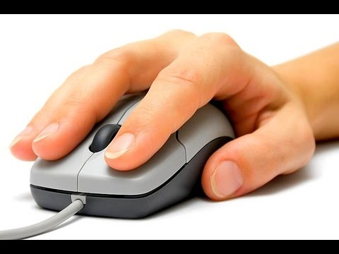
Πως χρησιμοποιούμε το ποντίκι
Τοποθετήστε τον αντίχειρά σας στην αριστερή πλευρά του ποντικιού, τον δείκτη στο αριστερό πλήκτρο του ποντικιού, τον µέσο στο δεξί πλήκτρο του ποντικιού και τα υπόλοιπα δάκτυλά σας στην δεξιά πλευρά του ποντικιού. Η επάνω επιφάνεια του ποντικιού µπαίνει µέσα στην παλάµη σας.
Πατάµε το πλήκτρο του ποντικιού απαλά και στιγµιαία κρατώντας το ποντίκι ακίνητο. Είναι σηµαντικό να έχουµε το ποντίκι ακίνητο.

Slide 14
Πως χρησιμοποιούμε το ποντίκι
• Πάτηµα του Αριστερού Πλήκτρου του Ποντικιού: Επιλέγει ένα αρχείο ή φάκελο, ή ενεργοποιεί ορισµένες εντολές ή επιλογές σε µενού, παράθυρα διαλόγων κτλ.
• ∆ιπλό Πάτηµα του Αριστερού Πλήκτρου του Ποντικιού: Ενεργοποιεί τα αντικείµενα όπως προγράµµατα κτλ
• Πάτηµα του ∆εξιού Πλήκτρου του Ποντικιού: Πατώντας σε διαφορετικά σηµεία της οθόνης των Windows ενεργοποιούνται τα µενού συντόµευσης του αντίστοιχου αντικειµένου.
• Σύρσιµο και Απόθεση: Επιλέγουµε ένα αντικείµενο και κρατώντας πατηµένο το αριστερό πλήκτρο του ποντικιού µεταφέρουµε το αντικείµενο µε την κίνηση του ποντικιού σε όποιο σηµείο που θέλουµε. Ελευθερώνοντας το πλήκτρο, το αντικείµενο τοποθετείται στη θέση όπου ελευθερώσαµε το πλήκτρο του ποντικιού.

Slide 15
Τα βασικά πλήκτρα του πληκτρολογίου
Τα πλήκτρα στο πληκτρολόγιο μπορούν να χωριστούν σε διάφορες ομάδες, ανάλογα με τη λειτουργία τους:
Πλήκτρα πληκτρολόγησης (αλφαριθμητικά). Τα πλήκτρα αυτά περιλαμβάνουν τα ίδια πλήκτρα γραμμάτων, αριθμών, στίξης και συμβόλων με μια παραδοσιακή γραφομηχανή.
Πλήκτρα ελέγχου. Τα πλήκτρα αυτά χρησιμοποιούνται μόνα τους ή σε συνδυασμό με άλλα πλήκτρα για την εκτέλεση συγκεκριμένων ενεργειών. Τα πλήκτρα ελέγχου που χρησιμοποιούνται συχνότερα είναι τα CTRL, ALT, το πλήκτρο με το λογότυπο των Windows και το ESC.
Πλήκτρα λειτουργιών. Τα πλήκτρα λειτουργιών χρησιμοποιούνται για την εκτέλεση συγκεκριμένων εργασιών. Έχουν την ετικέτα F1, F2, F3 και ούτω καθεξής, μέχρι το F12. Η λειτουργικότητα αυτών των πλήκτρων διαφέρει ανάλογα με το πρόγραμμα.
Πλήκτρα περιήγησης. Τα πλήκτρα αυτά χρησιμοποιούνται για την περιήγηση σε έγγραφα ή ιστοσελίδες και για την επεξεργασία κειμένου. Περιλαμβάνουν τα πλήκτρα βέλους, τα πλήκτρα HOME, END, PAGE UP, PAGE DOWN, DELETE και INSERT.
Αριθμητικό πληκτρολόγιο. Το αριθμητικό πληκτρολόγιο χρησιμεύει στη γρήγορη εισαγωγή αριθμών. Τα πλήκτρα είναι ομαδοποιημένα σε ένα τμήμα που μοιάζει με συμβατική αριθμομηχανή ή αθροιστική μηχανή.

Slide 16
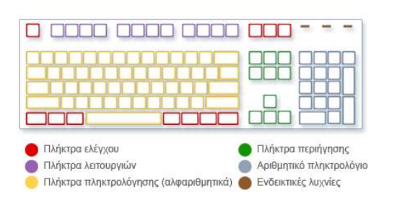
Τα βασικά πλήκτρα του πληκτρολογίου
Στην παρακάτω εικόνα φαίνεται ο τρόπος διάταξης των πλήκτρων σε ένα τυπικό πληκτρολόγιο. Η διάταξη του δικού σας πληκτρολογίου ίσως είναι διαφορετική.

Slide 17
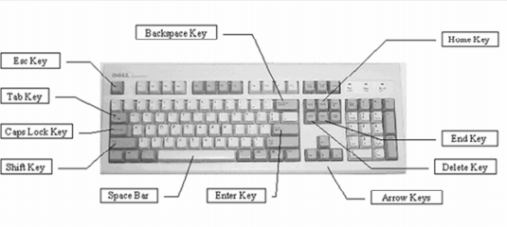
Τα βασικά πλήκτρα του πληκτρολογίου
Εκτός από τα γράμματα, τους αριθμούς, τα σημεία στίξης και τα σύμβολα, στα πλήκτρα πληκτρολόγησης περιλαμβάνονται επίσης τα SHIFT, CAPS LOCK, TAB, ENTER, SPACEBAR (πλήκτρο διαστήματος) και BACKSPACE.
SHIFT: Πατήστε SHIFT σε συνδυασμό με κάποιο γράμμα για να πληκτρολογήσετε ένα κεφαλαίο γράμμα. Πατήστε SHIFT σε συνδυασμό με κάποιο άλλο πλήκτρο, για να πληκτρολογήσετε το σύμβολο που εμφανίζεται στο επάνω μέρος του πλήκτρου.
CAPS LOCK: Πατήστε CAPS LOCK μία φορά, για να πληκτρολογείτε όλα τα γράμματα κεφαλαία. Πατήστε CAPS LOCK ξανά, για να απενεργοποιήσετε αυτή τη λειτουργία. Το πληκτρολόγιό σας ίσως διαθέτει μια φωτεινή ένδειξη που δηλώνει πότε είναι ενεργοποιημένη η λειτουργία CAPS LOCK.

Slide 18
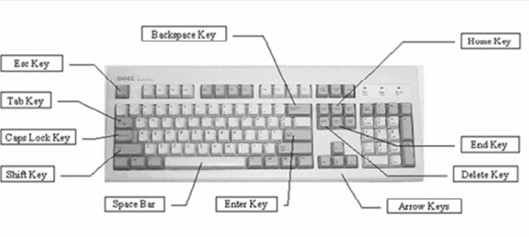
Τα βασικά πλήκτρα του πληκτρολογίου
TAB: Πατήστε το πλήκτρο TAB για να μετακινήσετε το δρομέα αρκετά διαστήματα προς τα εμπρός. Μπορείτε επίσης να πατήσετε το πλήκτρο TAB για να μετακινηθείτε στο επόμενο πλαίσιο κειμένου σε μια φόρμα.
ENTER: Πατήστε ENTER για να μετακινήσετε το δρομέα στην αρχή της επόμενης γραμμής. Σε ένα παράθυρο διαλόγου, πατήστε ENTER για να επιλέξετε το επισημασμένο κουμπί.

Slide 19
Τα βασικά πλήκτρα του πληκτρολογίου
SPACEBAR (πλήκτρο διαστήματος): Πατήστε το πλήκτρο SPACEBAR για να μετακινήσετε το δρομέα ένα διάστημα προς τα εμπρός.
BACKSPACE: Πατήστε BACKSPACE για να διαγράψετε το χαρακτήρα που βρίσκεται πριν το δρομέα ή το επιλεγμένο κείμενο.

Slide 20
Τα βασικά πλήκτρα του πληκτρολογίου
ΑΡΙΣΤΕΡΟ ΒΕΛΟΣ, ΔΕΞΙΟ ΒΕΛΟΣ, ΕΠΑΝΩ ΒΕΛΟΣ ή ΚΑΤΩ ΒΕΛΟΣ: Μετακίνηση του δρομέα ή επιλογή ενός διαστήματος ή γραμμής στην κατεύθυνση του βέλους, ή κύλιση σε μια ιστοσελίδα στην κατεύθυνση του βέλους
HOME: Μετακίνηση του δρομέα στην αρχή μιας γραμμής ή μετακίνηση στην αρχή μιας ιστοσελίδας
END: Μετακίνηση του δρομέα στο τέλος μιας γραμμής ή μετακίνηση στο τέλος μιας ιστοσελίδας
CTRL+HOME: Μετακίνηση στην αρχή ενός εγγράφου

Slide 21
Τα βασικά πλήκτρα του πληκτρολογίου
CTRL+END: Μετακίνηση στο τέλος ενός εγγράφου
PAGE UP: Μετακίνηση του δρομέα ή της σελίδας προς τα επάνω κατά μία οθόνη
PAGE DOWN: Μετακίνηση του δρομέα ή της σελίδας προς τα κάτω κατά μία οθόνη

Slide 22
Τα βασικά πλήκτρα του πληκτρολογίου
DELETE: Διαγραφή του χαρακτήρα που βρίσκεται μετά από το δρομέα ή του επιλεγμένου κειμένου.
INSERT: Ενεργοποίηση και απενεργοποίηση της λειτουργίας εισαγωγής. Όταν η λειτουργία εισαγωγής είναι ενεργοποιημένη, το κείμενο που πληκτρολογείτε εισάγεται στο σημείο που βρίσκεται ο δρομέας. Όταν η λειτουργία εισαγωγής είναι απενεργοποιημένη, το κείμενο που πληκτρολογείτε αντικαθιστά τους υπάρχοντες χαρακτήρες.

